Slide 1



1
Notes:
https://jmbarriola.github.io/ATR-2019/Clase%205/clase5_strings_y_fechas.nb.html

Slide 2

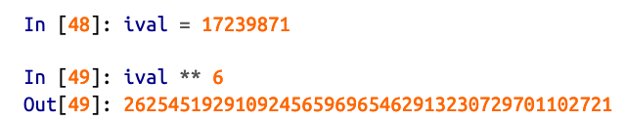
Existen dos tipos principales de datos numéricos:
int
float
Los datos numéricos de tipo int pueden almacenar números con muchos dígitos
2

Slide 3
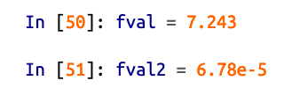

Por su parte los datos de tipo float pueden almacenar 64 bits de información. Además, pueden expresar números usando notación científica.
Si se dividen dos integer y el resultado no es otro integer, automáticamente se nos devolverá un dato de tipo float.
3

Slide 4

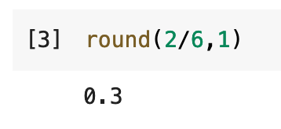
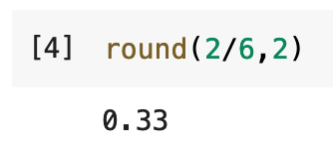
Existe la posibilidad también de pedir que la división redondee automáticamente.
También podemos usar el comando round
4

Slide 5

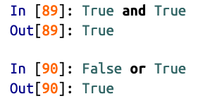
Existe otro tipo de dato de uso muy frecuente: los booleanos. Son datos que solo van a tomar dos valores y se usan en comparaciones y expresiones condicionales
5

Slide 6

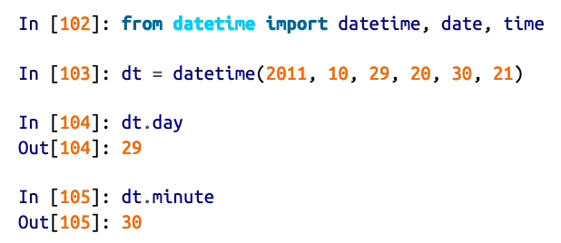


Existe módulo de Python específico para el trabajo con fechas: datetime
También se puede hacer por partes
6

Slide 7

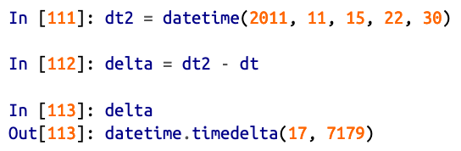
Podemos transformar strings en fechas
También podemos calcular la diferencias entre fechas
7

Slide 8


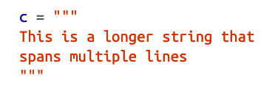

Existen varias formas para indicar que se trata de un sting
Podemos contar cuantas lineas tiene nuestro string “c” (count())
8

Slide 9
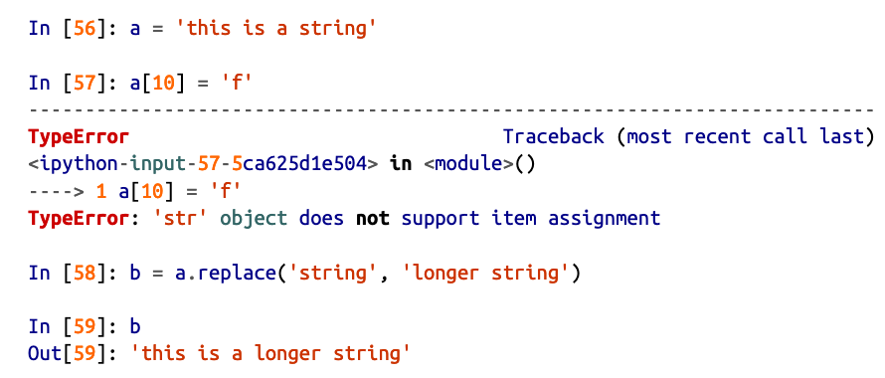
Los strings en Python son inmutables, no se pueden modificar directamente. Si quisiéramos modificarlos deberíamos generar uno nuevo.
9

Slide 10
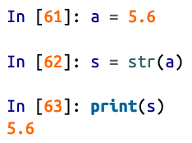
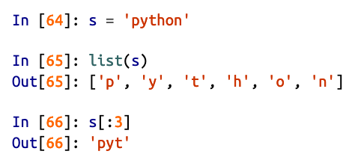
Si quisiéramos convertir cualquier dato a string con el comando str()
Los strings son una secuencia de caracteres, por lo que pueden ser re-expresados como otro tipo de secuencias
10
Notes:
Explicar que hacer s[:3] es hacer slicing

Slide 11
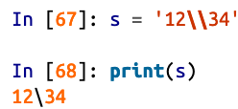
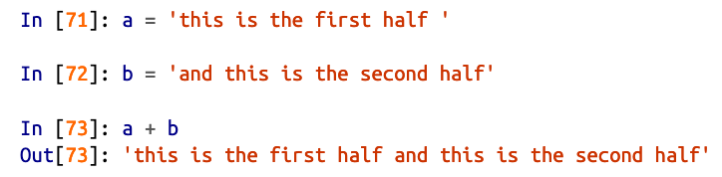
Para usar caracteres especiales en nuestros strings, tiene que precederlos la “ \ ”
Podemos concatenar string para formar un nuevo string
11

Slide 12
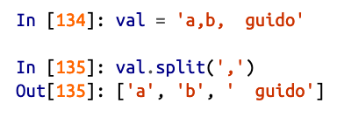
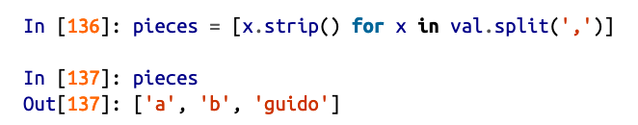
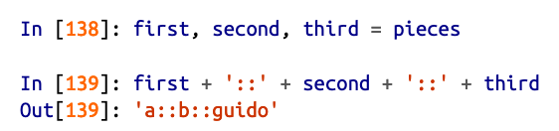

Podemos hacer muchas cosas son los strings. Por ejemplo, podemos fraccionarlos (split()) y borrar los espacios en blanco (strip())
Y podemos volver a juntar todo usando la concatenando strings o con el comando join()
12

Slide 13


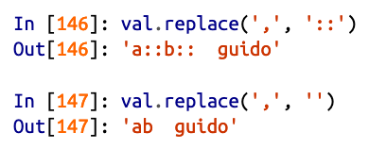
Podemos contar la cantidad de ocurrencias de un caracter o conjunto de caracteres con el comando count()
Y también podemos reemplazar caracteres o conjunto de caracteres con el comando replace()
13

Slide 14
Otros comandos útiles para trabajar con strings
count Regresar el número de ocurrencias no superpuestas del substring en string
endswith Regresar True si string termina con suffix
startswith Regresar True si string empieza con prefix
join Usar string como limitador para enlazar una secuencia de otros strings
index
find
Regresar posición del primer carácter en substring, si se encuentra en el string; elevar ValueError si no se encuentra.
Regresar posición del primer carácter de la primera ocurrencia del substring en el string; al igual que index, pero regresa -1 si no se encuentra.
14

Slide 15
Otros comandos útiles para trabajar con strings
rfind.
replace Reemplazar ocurrencias de string con otro string
strip,
rstrip,
lstrip,
split Romper string en una lista de substrings usando delimitador aprobado.
Regresar posición del primer carácter de la ultima ocurrencia de substring en string; regresa -1 si no se encuentra.
Recortar espacio en blanco, incluyendo nuevas líneas; equivalentes a x.strip() (y rstrip, lstrip,
respectivamente) para cada elemento
15

Slide 16
Otros comandos útiles para trabajar con strings
lower
upper Convertir alfabeto de caracteres en mayúsculas
casefold
ljust,
rjust
Convertir alfabeto de caracteres en minúsculas
Convertir caracteres en minúsculas, y convertir cada combinación variable específica de caracteres en una forma común comparable.
Justificar a la izquierda o justificar a la derecha, respectivamente; rellenar el lado opuesto del string con espacios (o con otro carácter relleno) o regresar al string con un mínimo ancho.
16

